Slide 1
ANT332 FİZİK ANTROPOLOJİDE ARAŞTIRMA YÖNTEM VE TEKNİKLERİ
Prof. Dr. Başak KOCA ÖZER
II. HAFTA

Slide 2
Araştırma

Slide 3
Genel Araştırma Türleri
Betimsel (Descriptive) Araştırmalar
İlişkisel (Associational) Araştırmalar
Müdahale (Invervention) Araştırmaları

Slide 4
Araştırmaların sınıflandırılması
Nicel araştırmalar
Nitel araştırmalar

Slide 5
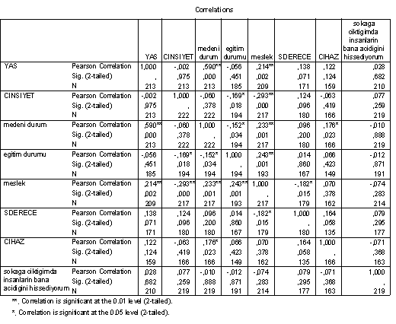
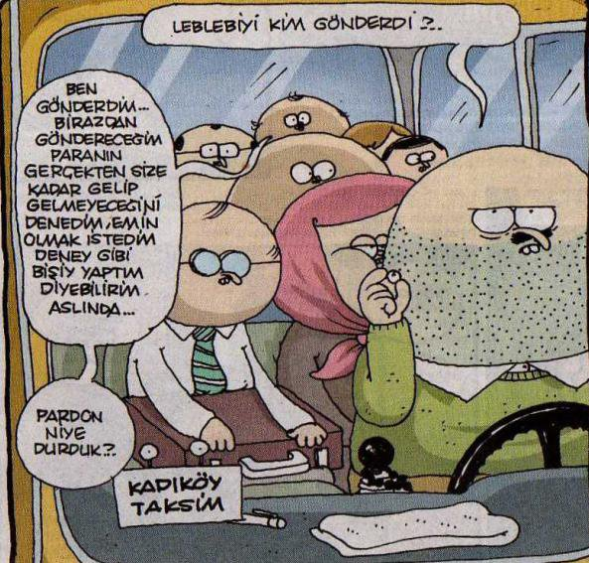
Nicel Araştırmalar
Tarama Araştırması
Korelasyonel Araştırma
Nedensel Karşılaştırma Araştırması
Deneysel Araştırma
Tek Denekli Araştırma
Comte de Montbeliard
Meta-Analiz
Yöntem hakkında düşünce
Veri Toplama
Verileri analiz ederek bulgulara ulaşma
İnsan grupları arasındaki farklılıkların nedenlerini ve sonuçlarını koşullar ve katılımcılar üzerinde herhangi bir müdahale olmaksızın belirlemeyi amaçlar. Grup üyelerinin muhtemel nedenleri ve sonuçlarını belirlemek için farklı deneyimleri olan belli grupları karşılaştırmayı içerir. “Sosyal ekonomik düzeyi farklı olan bireylerin öğrenmelerinin karşılaştırılması”

Slide 6
Nitel Araştırmalar
Etnografik Araştırma
Tarihi Araştırma
Eylem Araştırması
Olgubilim Çalışmaları
Kuram Oluşturma Çalışmaları
Durum Çalışması
Anlatı Araştırması

Slide 7
Nitel Araştırmanın Aşamaları
Çalışılacak olan olayın, saptanması
Çalışmadaki katılımcıların belirlenmesi
Hipotezlerin üretilmesi
Verilerin toplanması
Verilerin analizi
Yorumlar ve sonuçlar

Slide 8
Nitel ve Nicel Araştırmalar Arasındaki Farklar
Nicel Araştırmalar | Nitel Araştırmalar
Başlangıçta belirlenen kesin hipotezler ve tanımlamalar tercih edilir. | Çalışmanın gelişme sürecinde hipotezlerin ve tanımlamaların ortaya çıkması tercih edilir.
Veriler sayısal değerlere indirgenir. | Betimlemelerin sözel ifadelerle yapılması tercih edilir.
Araçlardan elde edilen değerlerin güvenirliğinin ölçülmesi ve artırılmasına daha çok önem verilir. | Sonuçların güvenirliğinin uygun olduğu varsayılır.
Geçerliğe ilişkin çözümler istatistiksel indexlere bağlı farklı prosedürlerle yapılır. | Geçerliğe ilişkin ölçümler bilgi kaynaklarının sağlaması yapılarak gerçekleştirilir.
Kesin olarak tanımlanmış prosedürler tercih edilir. | Prosedürlerin anlatılarak betimlenmesi tercih edilir.
Konu dışı değişkenlerin istatistiksel ya da desende kontrol edilmesi tercih edilir. | Konu dışı değişkenlerin kontrolünde ya da açıklamasında mantıksal analizler tercih edilir.
İşlemlere ilişkin önyargılar için özel desensel kontroller tercih edilir. | İşlemlere ilişkin önyargılarla baş etmede araştırmacıya güvenilir.
Karmaşık olay ve olguların analiz edilebilir özet parçalara ayrılması tercih edilir. | Karmaşık olgu e olayların bütününün tanımlanması tercih edilir.
Karmaşık olgu ve olaylarla çalışırken, koşullar, durumlar amaca uygun olarak yönlendirilebilir. | Doğal olarak ortaya çıkan olgu ve olaylara dışarıdan müdahale edilemez.
Fraenkel ve Wallen, 2006

Slide 9
Nicel Araştırmanın Avantajları / Dezavantajları
Avantajları | Dezavantajları
Genelleştirilebilir sonuçlar üretilir. Farklı gruplar arasında karşılaştırma yapılabilir. Kuramların doğruluk derecesi test edilir. Belirli bir yapı içindeki ilişkilerin incelenmesine yarar. | Mükemmel örneklem almak güçtür. Yeterli sayıda veri toplamak güçtür. Mükemmel ölçüm şartları her zaman sağlanamaz. Ölçme aracı önyargıyı da yansıtır. Model dışındaki verilerle ilgilenmez.
Özel durumların tüm gerçekliğini yansıtır. Sonuçları ile kuramların üretilmesinin kolaylaştırır. Ortamdaki çok farklı faktörlerin anlaşılmasını sağlar. Araştırmanın sonuçlarının uygulanabilirliği daha yüksektir. | Deneklerin yaşadıkları deneyimleri olduğu şekliyle ifade etmeleri zordur. Verilerin analizinde bireylerin sahip oldukları önyargı da yer alır.

Slide 10
Veri toplama tekniklerine göre;
Görgül / Ampirik / Gözleme dayalı
Belgesel / Doküman araştırmalar

Slide 11
Verilerin Toplanma Zamanlarına Göre;
Kesitsel
Uzunlamasına / Boylamsal
Yarı uzunlamasına

Slide 12
Araştırmanın Aşamaları;
Literatür taraması
Problemi taraması
Hipotez belirleme
Örneklem seçme
Analiz yöntemi belirleme
Veri toplama
Veri analizi
Raporlaştırma

Slide 13
Düzeylerine göre araştırma türleri;
Betimsel
İlişkisel
Müdahale

